Slide 1
KULINER KREATIF
RINA RIFQIE MARIANA
Department of Industrial Technology  Faculty of Engineering
Universitas Negeri Malang

Slide 2
Background
Sudah menjadi kebijakan dan ditetapkan oleh kementrian Pariwisata bahwa kuliner masuk dalam industri kreatif (Ekonomi kreatif)
Indonesia memiliki kekayaan yang melimpah, memiliki makanan khas dari 33 provinsi dengan cita rasa yang unik dan karakter yang berbeda
Target capaian kementrian Pariwisata, adalah Industri kuliner yang berbudaya, berdaya saing, dan kreatif, dinamis dan berkelanjutan.

Slide 3
KULINER KREATIF
KREASI RESEP
KREATIFITAS
KREASI PENGOLAHAN
Cont’d
KREASI PENYAJIAN
ESTETIKA
TAMPILAN
MENGGUGAH SELERA
TRADISI
KEBIASAAN
INFORMASI YANG DITERUSKAN
IDENTITAS DAERAH
KEARIFAN LOKAL
KARAKTER

Slide 4
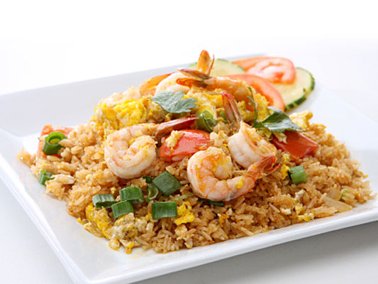
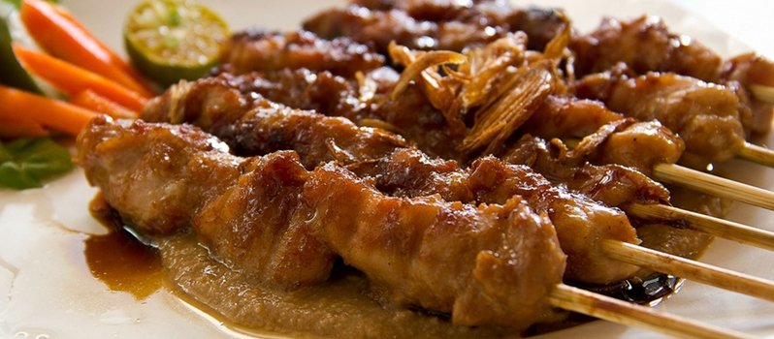
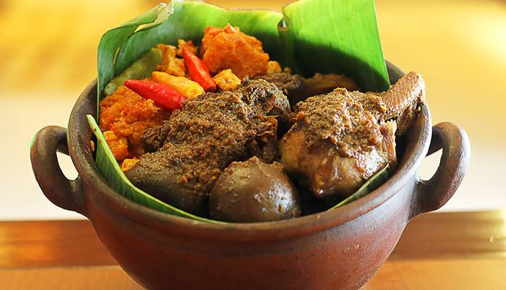
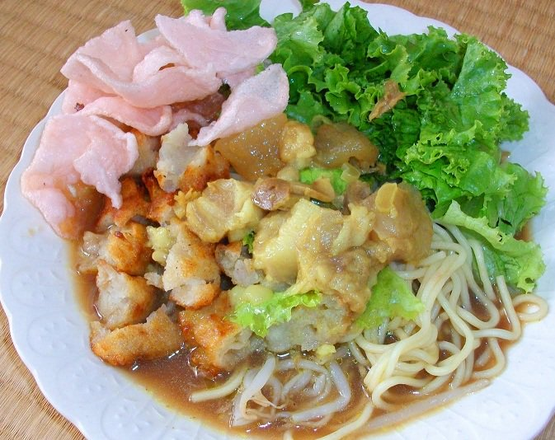
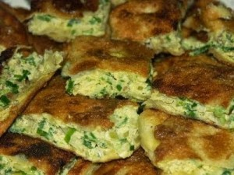
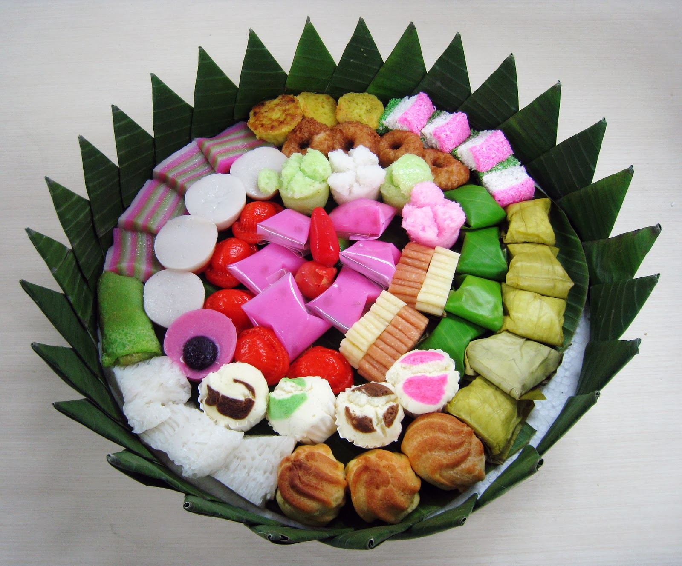
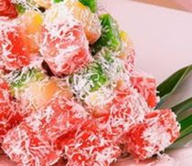
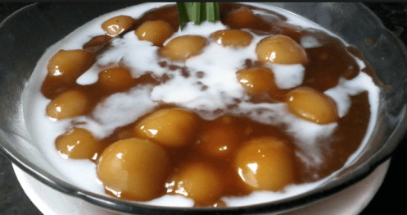
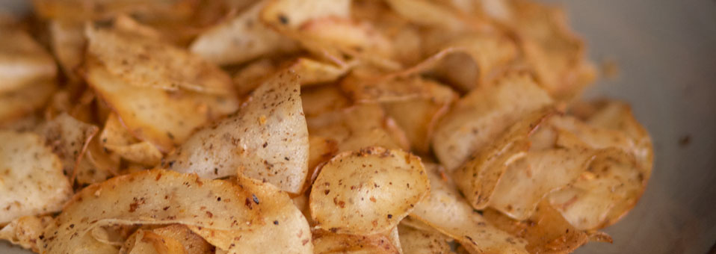
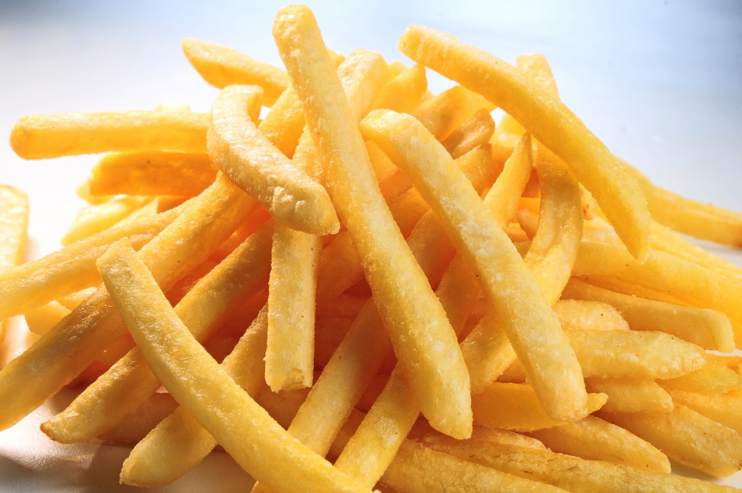
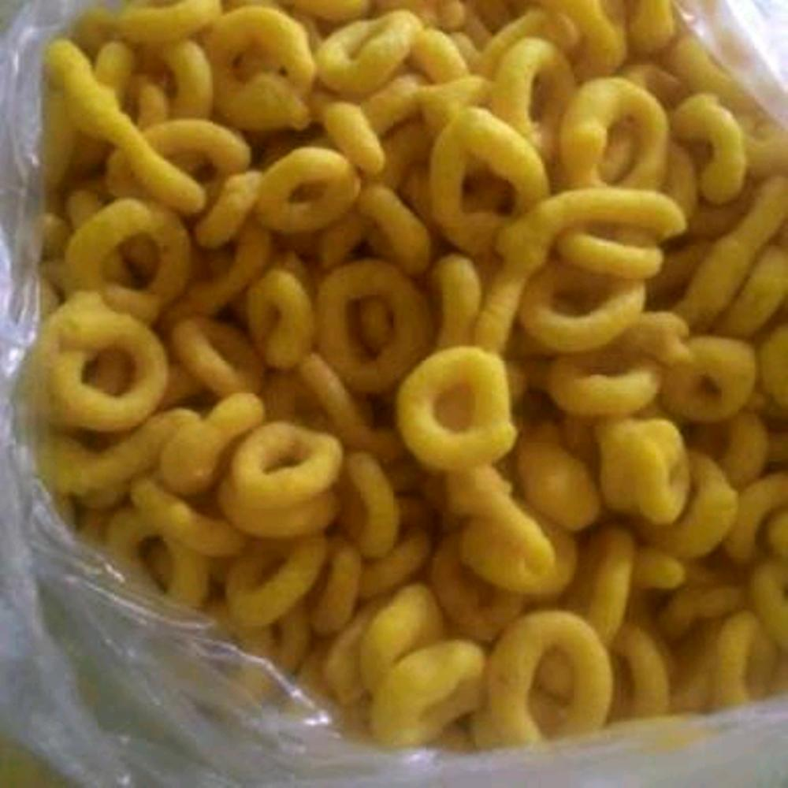
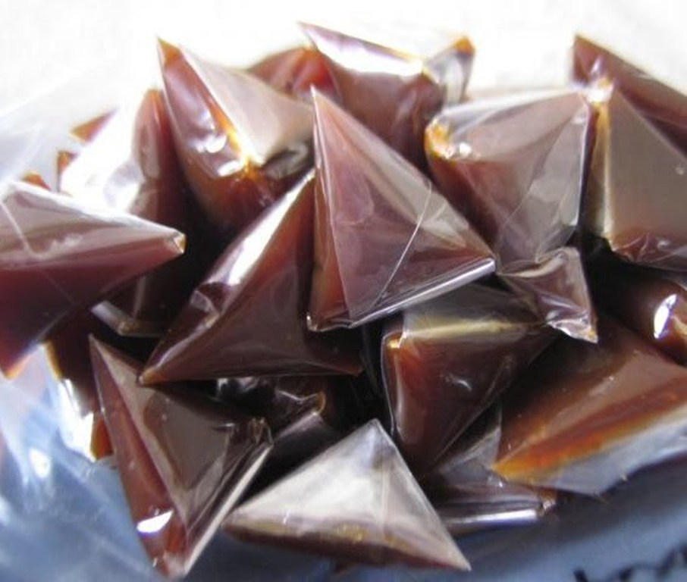
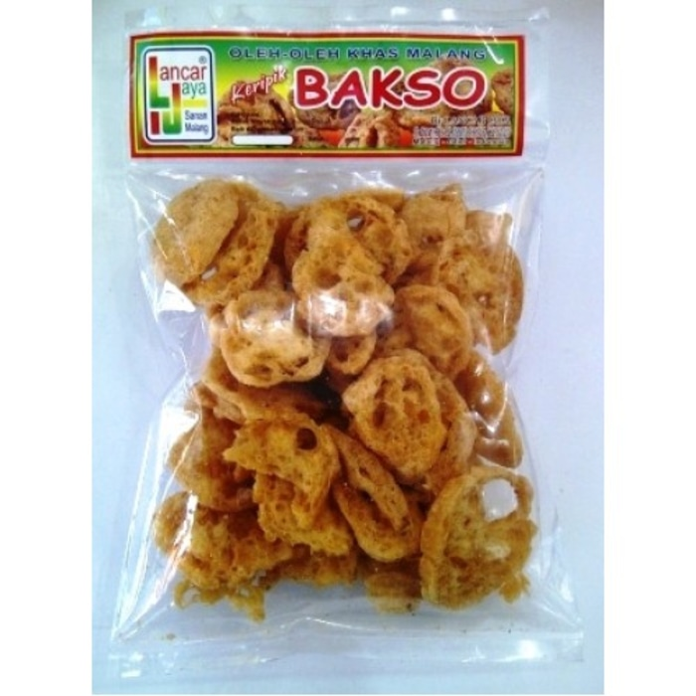
300 ETNIS KULINER YANG BELUM BERKEMBANG

Slide 5
PROSES KREASI
RISET PASAR
JURU MASAK
PERTIMBANGAN PRODUK
KONSEPTUALISASI IDE
SKILL
SUMBER INSPIRASI
EKSPERIMEN
TRADISI
FINALISASI
KEARIFAN LOKAL
KREASI RESEP
KREASI PENGOLAHAN
KREATIF
KREASI PENYAJIAN

Slide 6
PROSES PRODUKSI KULINER
Kebijakan sertifikasi
Kebijakan bahan baku
MENDAFTARKAN SERTIFIKASI
RESTORAN JASA BOGA
Purchasing
Receiving
staring
Prepare
Plating
Holding
Cooking
PROSE MANAJERIAL
MAKANAN
PRODUKSI
MINUMAN

Slide 7
MODEL BISNIS INDUSTRI KULINER
INDEPENDEN
Pemilik usaha bertanggung jawab terhadap seluruh proses
dalam menjalankan seluruh usahanya (Full Service Restourant)
CHAIN
Dimiliki oleh sebuah kelompok/ perusahaan yang tersebar di
berbagai lokasi yang memiliki standarisasi dalam menjalan
kan seluruh unit usahanya agar memiliki kualitas yg sama.
FRANCHISE
Serupa dengan model chain, hanya setiap pemilik usaha dapat
berbeda

Slide 8
Terimakasih

